Slide 1

PHÒNG GIÁO DỤC VÀ ĐÀO TẠO ….
TRƯỜNG TIỂU HỌC …..
NHIỆT LIỆT CHÀO MỪNG QUÝ THẦY CÔ
ĐẾN VỚI GIỜ HỌC ÂM NHẠC LỚP 5
Giáo viên:

Slide 2

KHỞI ĐỘNG
“ Vũ điệu chicken dance”

Slide 3

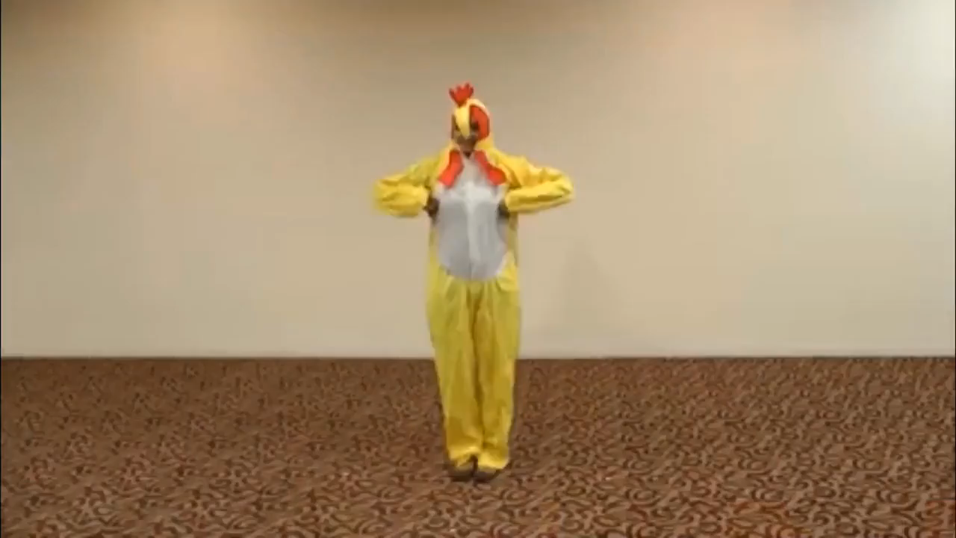

Slide 4



Hình ảnh và giai điệu sau đây làm em liên tưởng đến bài hát nào đã học?
Giai điệu bài hát:
Hát: Nếu em là…
Nhạc và lời: Trương Quang Lục

Slide 5


TIẾT 12
TỔ CHỨC HOẠT ĐỘNG VẬN DỤNG – SÁNG TẠO

Slide 6


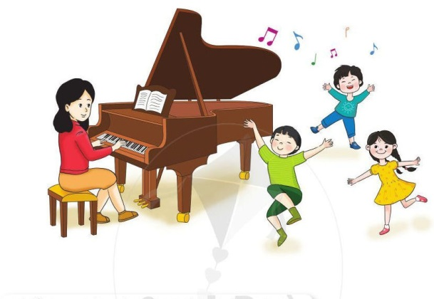
Trò chơi:
Nhóm nào nhanh hơn

Slide 7






Hãy điền vào dấu chấm hỏi
Nhóm 1
Nhóm 2
=
2
=
8
Nhóm 3
Nhóm 4
4
=
1
=

Slide 8

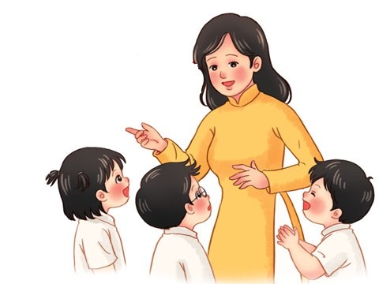



Đọc và gõ đệm với nhạc cụ

Slide 9

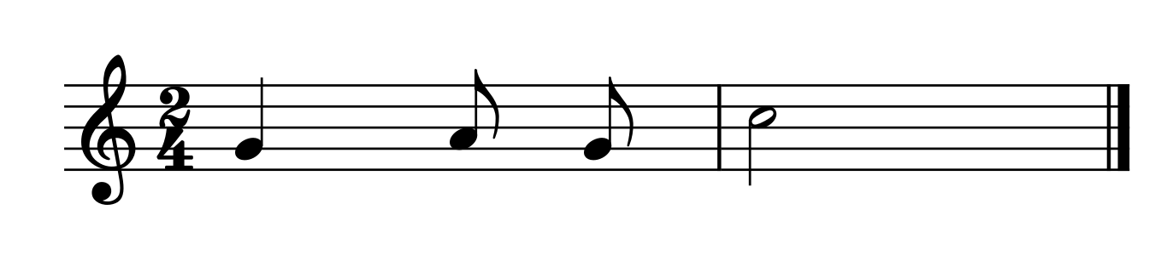
ĐỌC NHẠC KẾT HỢP GÕ ĐỆM

Slide 10

Biểu diễn bài hát: Nếu em là…
theo cách sáng tạo của nhóm hoặc cá nhân

Slide 11
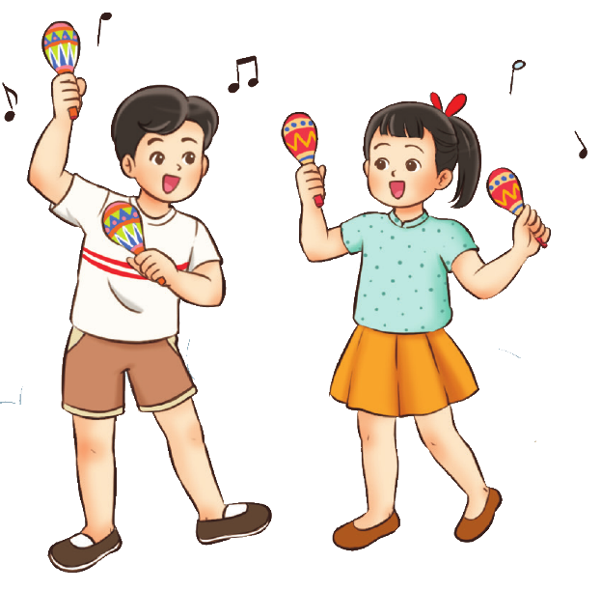
HÁT KẾT HỢP VẬN ĐỘNG
Cùng xem video và sáng tạo một số động tác phù hợp

Slide 12
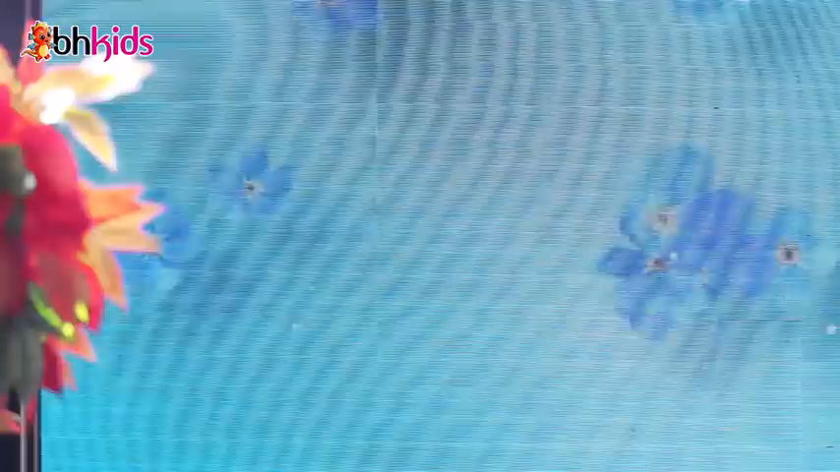

Slide 13
TIẾT 12
TỔ CHỨC HOẠT ĐỘNG VẬN DỤNG – SÁNG TẠO

